Slide 1



Chủ đề 2
AN TOÀN CHO EM
AN TOÀN CHO MỌI NGƯỜI

Slide 2






TUẦN 7
Chủ đề
2

Slide 3









KHỞI ĐỘNG

Slide 4





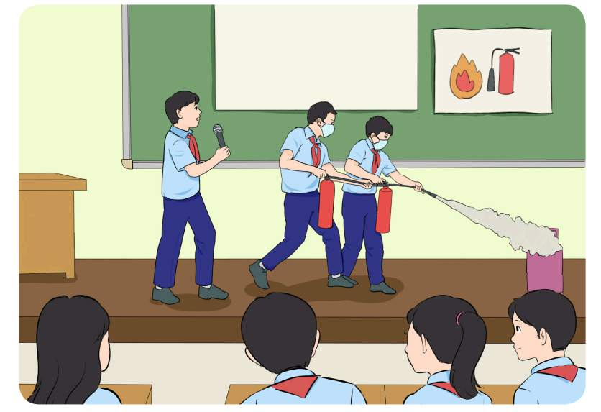



Chơi trò chơi "Bức tranh bí ẩn".

Slide 5













Em nhận biết đám cháy qua các dấu hiệu nào?
Khói, mùi.
Ánh lửa, khói.
Khói, mùi, ánh lửa, tiếng nổ.
Tiếng nổ.

Slide 6
Khi bị cháy ở nhà cao tầng, em sẽ chạy thoát nạn như thế nào?
Đi thang máy lên tầng trên.
Chạy lên tầng trên.
Chạy theo lối thoát hiểm của tòa nhà.
Ở trong phòng đóng kín cửa lại.

Slide 7
Đâu là cách di chuyển đúng qua vùng nhiễm khói khi có đám cháy?
Cúi thấp hoặc bò qua.
Lao thật nhanh khỏi đám khói.
Trùm áo kín đầu chạy qua.
Nín thở và đi từ từ qua.

Slide 8
Đâu là cách xử lý đúng khi quần áo bị bắt lửa?
Chạy tìm người hỗ trợ.
Nằm xuống, lăn vòng quanh.
Nhảy xuống ao nước.
Dùng tay dập lửa.

Slide 9

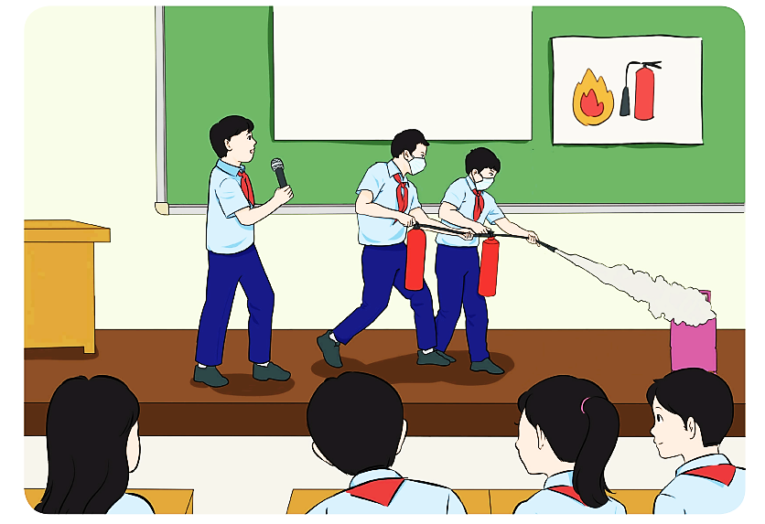
Thảo luận với bạn về ý nghĩa của tranh chủ đề.

Slide 11
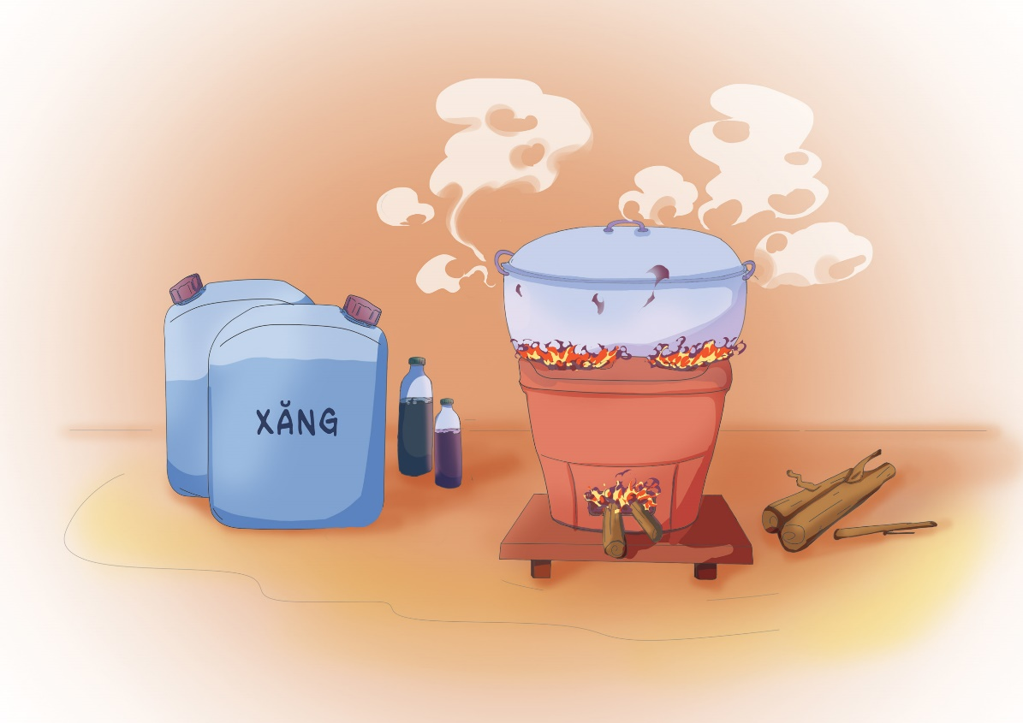
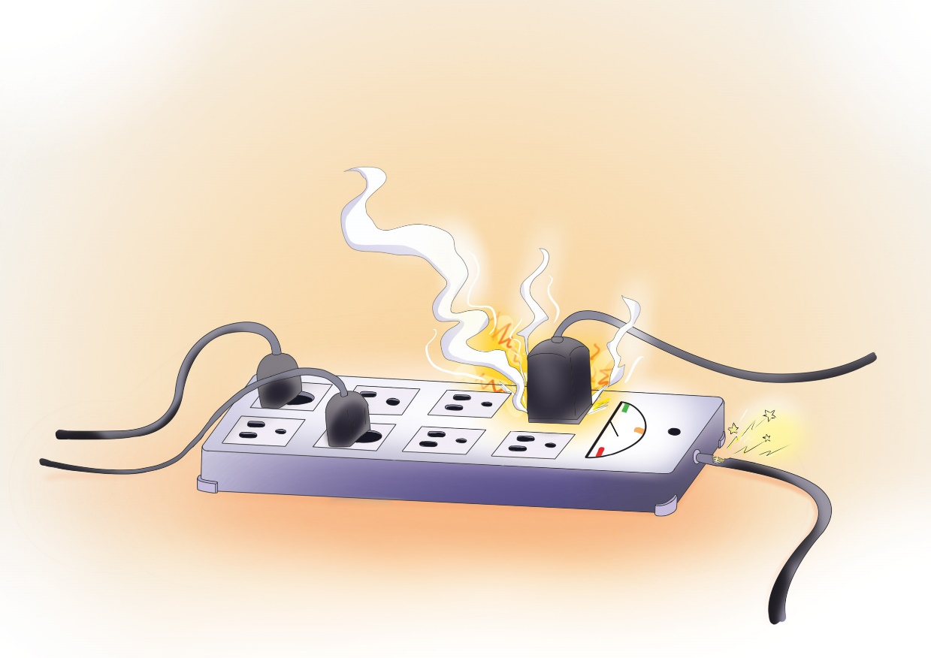
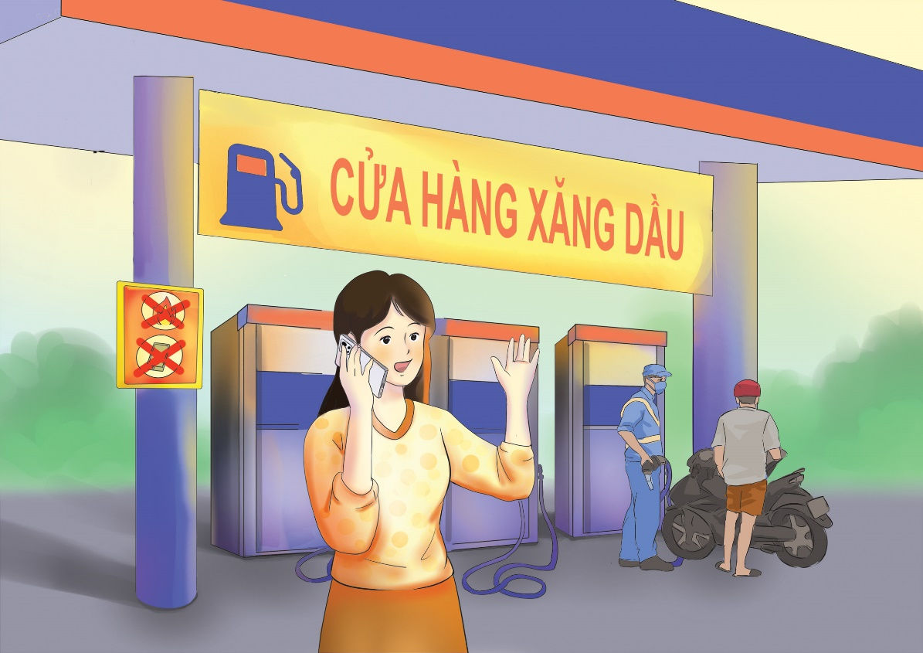
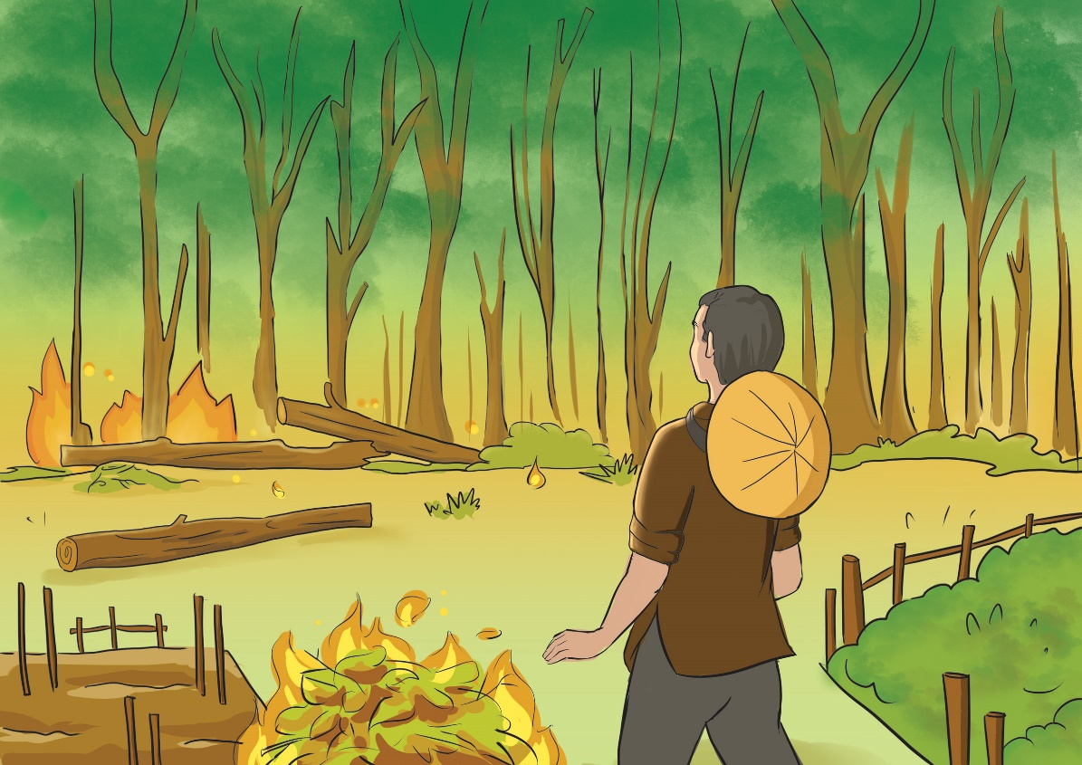
Nêu những nguyên nhân gây hoả hoạn được thể hiện trong các tranh sau.
1
2
3
4

Slide 12




1
Tranh 1: Để những vật dễ cháy như xăng, dầu, … cạnh nguồn lửa.

Slide 13

2
Tranh 2: Chập điện (do ổ cắm hoặc phích cắm điện bị hư hỏng,…).

Slide 14

3
Tranh 3: Gọi điện thoại ở khu vực có chất dễ cháy nổ như cửa hàng xăng dầu.

Slide 15

4
Tranh 4: Đốt củi khô, lá khô trong rừng.

Slide 16

Kể thêm những nguyên nhân gây hoả hoạn khác.
Bất cẩn khi thắp hương, đốt nến, đốt vàng mã.
Sạc xe điện không an toà.
Tò mò nghịch các thiết bị điện (cắm kéo vào ổ điện, …).
Sử dụng bếp ga quá cũ hoặc nổ bình ga,
…

Slide 18







Về nhà trao đổi với bố, mẹ người thân để kiểm tra xem trong gia đình mình có xuất hiện một trong những nguyên nhân gây hỏa hoạn như trên không.

Slide 19




SINH HOẠT LỚP
SINH HOẠT LỚP

Slide 20
Hoạt động 1:
Trò chơi “Thấy – Nghĩ – Tự hỏi ”
KHỞI ĐỘNG

Slide 21


Slide 22
Hoạt động 1
Tổng kết hoạt động tuần 7 và phương hướng hoạt động tuần 8.

Slide 23

ĐÁNH GIÁ KẾT QUẢ TUẦN 7
Sinh hoạt nền nếp.
Thi đua của đội cờ đỏ tổ chức.
Kết quả hoạt động các phong trào.
Một số nội dung phát sinh trong tuần...

Slide 24
XÂY DỰNG KẾ HOẠCH TUẦN 8
Thực hiện nền nếp trong tuần.
Thi đua học tập tốt theo chấm điểm của đội cờ đỏ.
Thực hiện các hoạt động các phong trào.

Slide 25
HOẠT ĐỘNG 2
Sinh hoạt theo chủ đề:
Diễn tập phản ứng nhanh khi có chuông báo cháy

Slide 26
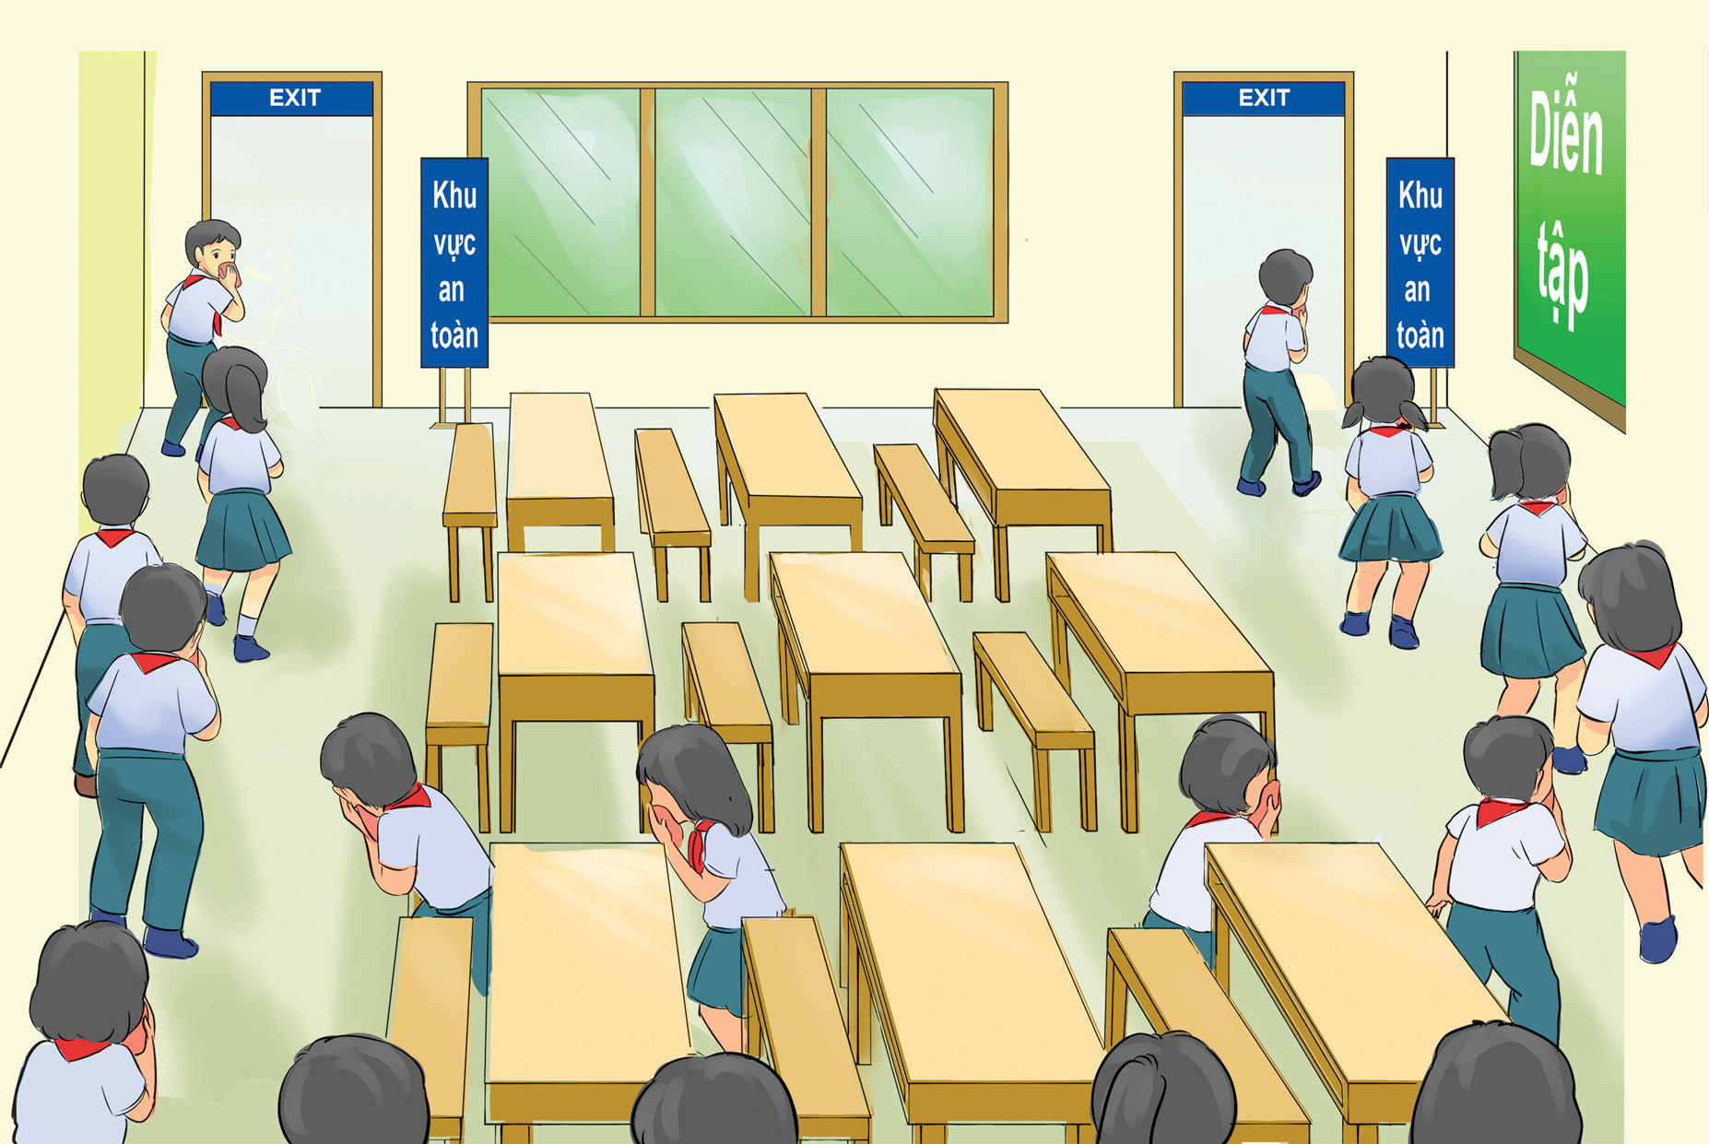
Tham gia diễn tập phản ứng nhanh khi có chuông báo cháy.
- Quan sát lớp học, những khu vực có biển báo “EXIT” (lối thoát) và “Khu vực an toàn”;
- Lắng nghe tiếng chuông, khi tiếng chuông vang lên, nhanh chóng tìm khu vực có biển báo “EXIT” gần nhất để di chuyển ra bên ngoài;
- Chú ý quan sát khi di chuyển và phải đảm bảo di chuyển nhanh, đúng quy định để đến được nơi an toàn.

Slide 27

Nêu những điều học được sau diễn tập.
Sau diễn tập, em học thêm được nhiều cách phản ứng nhanh khi có đám cháy xảy ra. Đó là:
- ...
- ...

Slide 29
Chia sẻ với người thân về một số nguyên nhân gây hỏa hoạn và cách di chuyển khi có chuông báo cháy và chuẩn bị cho chủ đề hoạt động tiếp theo.

Slide 30




